Slide 1
Технико-экономическая характеристика генерального плана сельского населенного пункта, его реализация

Slide 2
1.расчетные сроки для проектирования
2. Перспективный расчет численности населения (метод трудового баланса)
3.Перспективный расчет численности населения (статистический метод)
4. Перспективный расчет жилых зданий
5. Расчет культурно-бытовых объектов
6. Расчет производственного строительства
7. Сводный список проектируемого строительства
8.Расчет площади территории под сельский населенный пункт
9.расчеты по благоустройству сельского населенного пункта

Slide 3
1.Расчетные сроки для проектирования
Для проектирования строительства новых и развития существующих (перспективных) сельских населенных мест установлены два расчетных срока: перспективный – 25–30 лет и первой очереди строительства 5–7 лет. Перспективный расчетный срок в практике проектных организаций нередко называют просто расчетный срок. Это срок, в течение которого населенный пункт должен быть пол­ностью выстроен и в нем осуществлены необходимые мероприятия по благоустройству. Срок первой очереди строитель­ства предусматривает лишь часть всего объема работ по строительству и благоустройству. На эти сроки при составлении проектов планировки и застройки производят расчеты численности населения, жилых, общественных и производственных зданий, разрабатывают мероприятия по благоустройству (водопровод, канализация, теплоснабжение, электроснабжение и др.), определяют размеры необходимой территории. Расчеты эти проводят до разработки графической части проекта, то есть до проектирова­ния, и потому их называют предварительными или предпроектными.

Slide 4
2. Перспективный расчет численности населения (метод трудового баланса)
Численность на­селения, которое будет проживать в населенном месте, является основой для ряда других расчетов, необходимых для составления проекта планировки.
Исходя из проектной численности населения, определяют объ­емы жилищно-гражданского строительства и благоустройства, размеры селитебной территории для населенного места.
Проектную численность населения определяют расчетным пу­тем: общее население, численность отдельных возрастных групп и количество семей.
Для расчета общей перспективной численности населения, которое будет проживать в населенное месте, используются два метода: метод трудового баланса и ста­тистический метод.
Метод трудового баланса. Сущность метода заключается в том, что все проектное население (Н) в зависимости от отношения к общественной трудовой деятельности подразделяется на три группы—градообразующую (А), обслуживающую (Б) и несамодеятельную (В), между которыми устанавливается опреде­ленное численное соотношение.

Slide 5
Градообразующая группа (А) – трудящиеся предпри­ятий, учреждений и организаций градообразующего значения, к которым относятся: промышленные и сельскохозяйственные пред­приятия, склады и базы материально-технического снабжения; строительно-монтажные организации; предприятия и учреждения внешнего транспорта; предприятия и учреждения обслуживания внепоселкового значения.
В сельских населенных местах основной состав градообразующей группы—это работники данного сельскохозяйственного предприятия (колхоза, совхоза).
Обслуживающая группа (Б)—трудящиеся предприя­тий и учреждений обслуживания жителей только данного насе­ленного места.
Несамодеятельная группа (В)—дети дошкольною к школьного возраста, пенсионеры, лица, занятые б домашнем хо­зяйстве, учащиеся дневных отделений вузов, техникумов и про­фессионально-технических училищ.

Slide 6
Численность населения градообразующей группы является ис­ходной для расчета. Она обычно приводится в задании на проек­тирование (производственные кадры) или может быть определена расчетным путем, о чем будет сказано ниже.
Численность населения обслуживающей группы определяют с учетом современного и проектируемого уровня охвата населения различными видами обслуживания, потребности разных возраст­ных групп населения в каждом виде обслуживания, размера на­селенного места и его значения в системе расселения района. Для поселков численность обслуживающей группы принимается в рас­четах в размере 15—17% общей численности на первую очередь и 19—22% на расчетный срок.
Численность несамодеятельной группы устанавливают путем анализа возрастной структуры сельского населения по данным демографической статистики' области, края, республики, с учетом тенденций изменения ее на расчетный срок.

Slide 7
В практике проектно-планировочных работ нередко применя­ют для расчета перспективной численности населения упрощен­ную формулу: Н=А-К, где К представляет собой так называемый градообразующий коэффициент, принимаемый в пределах 2,5—3,3.
Расчет численности градообразующей группы. Численность градообразующей группы населения, как правило, указывается в задании на проектирование. В состав градообразующей группы входят работники данного сельскохозяйственного предприятия (колхоза, совхоза) и трудоспособное население, занятое в учреждениях и на предприятиях несельскохозяйственного значения.
На основе этой формулы можно рассчитать общую числен­ность населения (Н) по методу трудового баланса:

Slide 8
Расчет потребности сельскохозяйственного производства в рабочих кадрах проводят по нормам затрат труда в основных отраслях производства: в растениеводстве – на 1 га посевной пло­щади сельскохозяйственных культур, в животноводстве – на голову скота. Прежде всего рассматриваются основные показатели развития производства на расчетный период и нормативы общих затрат (прямых и косвенных) по каждой сельскохозяйственной культуре и по видам скота.
Основные показатели развития производства в сельскохозяйственном предприятии на расчетный период берут из данных задания на разработку проекта или определяют по материалам районной планировки. При этом уточняют и корректируют проек­тируемый объем производства.
Нормативы прямых затрат труда в отраслях сельскохозяйственного производства разрабатывают специализированные научно-исследовательские институты; они должны отражать рост производительности труда в, сельском хозяйстве на основе научно-технического прогресса, научной организации труда и др.

Slide 9
По нормам затрат труда определяют на перспективу количество человеко-часов или человеко-дней, которое необходимо отработать в отраслях сельскохозяйственного производства (При Пж), затем с учетом количества рабочих часов или дней в году, вырабатываемых одним трудоспособным, и общей численности трудо­способных определяют количество трудоспособных по отраслям:
Во вспомогательных отраслях производства (подсобное производство, строительство и капитальный ремонт) затраты труда определяют, исходя из современного удельного веса в общих затратах труда с учетом их роста (уменьшения) в перспективе. Для сельских населенных мест установлены следующие ориентировочные соотношения для определения потребности в основных и вспомогательных рабочих в сельскохозяйственных предприятиях: в центральных усадьбах—75:25; в бригадных селах и отделениях совхозов – 85:15, в прочих селах — 95:5.
Перспективную потребность в рабочей силе предприятий промышленности, строительства и транспорта рассчитывают на основе опытных данных и штатных расписаний на перспективу.

Slide 10
3.Перспективный расчет численности населения (статистический метод)
Статистический метод подразумевает расчет ожидаемую численность населения с учетом естественного прироста и миграции. Расчет ведут по формуле:
где N_{pvt} – ожидаемая численность населения через t лет;
t —расчетный срок, лет;
N_{c} — фактическая численность населения в исходном году;
P — среднегодовой прирост населения, %;
М—среднегодовая миграция населения, %.

Slide 11
Для расчета населения по конкретному объекту естественный прирост следует принимать по данным местных статистических органов. Среднегодовой процент миграции на перспективу устанавливается по фактическим данным за ряд прошлых лет.
Результаты расчетов по методу трудового баланса и статистическому методу сравнивают. При Н>N намечают пути для обеспечения работой избыточного трудоспособного населения (расширение производства, организация предприятий по переработке сельскохозяйственной продукции, подсобных промыслов и т. п.), а при отсутствии такой возможности эта часть населения составит резерв для передачи в промышленность, на транспорт, другим сельскохозяйственным предприятиям, где недостаток ра­бочей силы. При Н<N возникает необходимость изыскания ре­зервов для увеличения численности населения.
В дальнейших предпроектных расчетах принимают результат, полученный по методу трудового баланса.

Slide 12
Возрастная структура населения используется также при планировании строительства некоторых общественных учреждений (детские сады, ясли, школы). Семейная структура позволяет определить ожидаемое число семей, а затем и жилой фонд для них (количество квартир, их величина, число комнат).
Расчет количества семей. Проектирование и строительство жилого фонда на перспективу должно осуществляться с учетом предоставления каждой семье отдельной квартиры. Для этого необходимо знать, сколько и каких по численному составу семей будет проживать в проектируемом населенном месте. Соответствующий расчет выполняют на основе демографических данных статистики о семейной структуре сельского населения данного района.

Slide 13
4. Перспективный расчет жилых зданий
Строительство в сельских населенных местах осуществляется преимущественно по типовым проектам.
Для составления проекта планировки и застройки сельского на­селенного места (или производственного центра) проводят специ­альный расчет зданий и сооружений, подбирают типовые проекты и определяют количество зданий и сооружений. В этой работе уча­ствуют представители хозяйства, для которого составляется проект планировки и застройки. Результаты всей работы по определению состава и объема строительства объединяются в сводном списке, которым пользуются в процессе планировочного проектирования.
Жилые дома. Расчет объема жилищного строительства про­изводится исходя из нормы общей полезной площади на человека: для первой очереди – 13,5 м² и для конечного расчетного срока – 18 м². Эти нормы умножают на общее расчетное количество населения, определенное для каждой очереди строительства. Из общей площади исключают площадь, которая имеется в существующих, пригодных для дальнейшей эксплуатации и сохраняемых на соот­ветствующие сроки жилых домах. Типы и этажность жилых домов, их процентное соотношение по размерам общей площади (или количеству расселяемых людей) определяют на основании задания на проектирование.

Slide 14
Типовые проекты жилых домов выбирают с учетом широкого использования местных строительных материалов, индустриальной базы строительства, создания наибольших удобств для населения, единства архитектурно-пространственного облика населенного ме­ста в целом, отдельных его частей, улиц и площадей.
Используемые типовые проекты домов должны обеспечивать возможность предоставления каждой семье отдельной квартиры с жилой площадью и количеством комнат соответственно ее числен­ности. Для одиночек могут быть запроектированы общежития, для семей в 2, 3, 4 и т. д. человек
Количество домов определяется исходя из расчетов: 60-70 % – ЭТО дома усадебного типа, 30-40 – многоквартирные

Slide 15
5. Расчет культурно-бытовых объектов
В общественных зданиях размещаются учреждения и предприятия обслуживания населения.
По специализации и видам обслуживания общественные учреждения и предприятия подразделяются на:
детские дошкольные (детские ясли и детские сады),
школьные,
здравоохранения,
культурно-просветительные,
коммунально-бытовые,
торгово-распределительные,
общественного питания,
административно-хозяйственные и др.

Slide 16
По территориальному охвату обслуживанием их можно разбить на следующие группы:
1. обслуживания жителей нескольких населенных мест;
2. обслуживания жителей одного населенного места;
3. обслуживания жителей отдельных частей населенного места.
К первой группе относят учреждения, размещаемые в районных центрах и обслуживающие все население района (районный Совет народных депутатов, Дом культуры, отделение связи, универмаг и др.), а также учреждения, обслуживающие группу населенных мест и размещаемые в наиболее крупных из них, например в централь­ных усадьбах хозяйств (сельский Совет народных депутатов, контора совхоза, правление колхоза, средняя школа, больница и т. п.). Вторую группу составляют учреждения, обслуживающие всех жителей одного населенного места. В третью группу входят учреждения, обслуживающие жителей отдельных частей крупного населенного места и представленные в нем несколькими зданиями, размещенными в разных точках (детские сады и ясли, школы, продо­вольственные магазины и т.п.).

Slide 17
Такая система учреждений обслуживания получила название «ступенчатой системы». Она обеспечивает приближение учреждений обслуживания к жителям. Так, первая группа включает учреждения эпизодического пользования, вторая – периодического пользования и третья – предусматривает повседневное обслуживание.
Все расчеты производятся в расчете на 1000 населения.
В соответствии с расчетными данными общественных учрежде­ний подбирают типовые проекты общественных зданий для конкрет­ного населенного места.
Технико-экономические показатели выбранных типовых проек­тов общественных зданий записывают в таблицу.

Slide 18
6. Расчет производственного строительства
Состав, типы и количество производственных зданий и сооружений зависят от специализации хозяйства, уровня концентрации отрас­лей производства, размещения производственных центров.
Расчет производственных зданий и сооружений проводят с учетом:
полного удовлетворения всех потребностей хозяйства в производственном строительстве;
обеспечения наиболее прогрессивной технологии производства при комплексной механизации основных работ;
полного соблюдения санитарно-гигиенических, противопожар­ных и других требований;
максимального использования существующих производственных зданий и сооружений.

Slide 19
7. Сводный список проектируемого строительства
При сос­тавлении и обосновании проекта планировки и застройки населен­ного места или производственного центра используют материалы предварительных расчетов строительства и данные типовых проек­тов зданий и сооружений. Для удобства применения этих материа­лов необходимые данные целесообразно свести в единый технико-экономический документ. Им может служить сводный список про­ектируемых зданий и сооружений.
В практике проектно-планировочных работ применяют различ­ные формы такого списка.
Заполнять сводный список следует параллельно с расчетом зда­ний и подбором для них типовых проектов.
Расчетными единицами служат: для жилых домов — 1 м² общей площади в доме, для общественных зданий —1 место, для произ­водственных зданий —1 голова скота, 1 тонна и т. д. Потребная вместимость—это общее количество соответствующих расчетных единиц, определенное в задании на составление проекта планиров­ки и в предварительных расчетах строительства.

Slide 20
8.Расчет площади территории под сельский населенный пункт
При расчете размера территории, необходимой для сельского населенного места, снача­ла определяют площадь каждой его основной функциональной части.
Территория жилой зоны состоит из территорий жилых зданий и зданий общественного назначения, улиц, проездов и площадей Размер ее рассчитывают по следующей формуле:
где S_{ж} — площадь территории жилой зоны;
S₁ – площадь жилых территорий;
S₂ – площадь территорий общественного назначения;
S₃ – площадь прочих территорий, кроме улиц и площадей;
k₁ — коэффициент уличной сети (1,2).

Slide 21
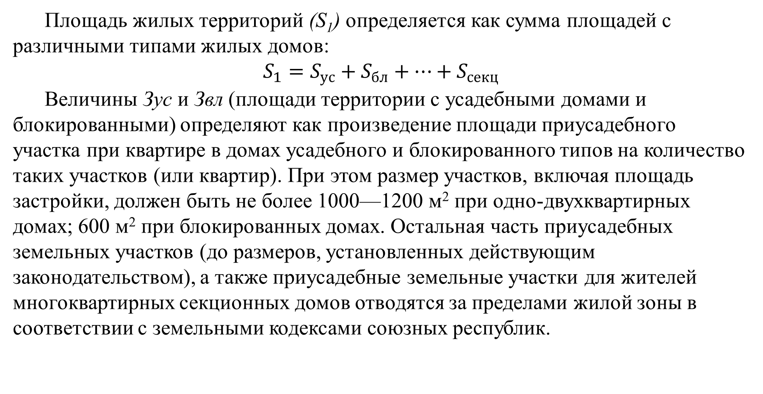
Площадь жилых территорий (S₁) определяется как сумма площадей с различными типами жилых домов:
$$S_{1}=S_{ус}+S_{бл}+…+S_{секц}$$
Величины Зус и Звл (площади территории с усадебными домами и блокированными) определяют как произведение площади приуса­дебного участка при квартире в домах усадебного и блокированного типов на количество таких участков (или квартир). При этом раз­мер участков, включая площадь застройки, должен быть не более 1000—1200 м² при одно-двухквартирных домах; 600 м² при блоки­рованных домах. Остальная часть приусадебных земельных участков (до размеров, установленных действующим законодательством), а также приусадебные земельные участки для жителей многоквар­тирных секционных домов отводятся за пределами жилой зоны в соответствии с земельными кодексами союзных республик.

Slide 22
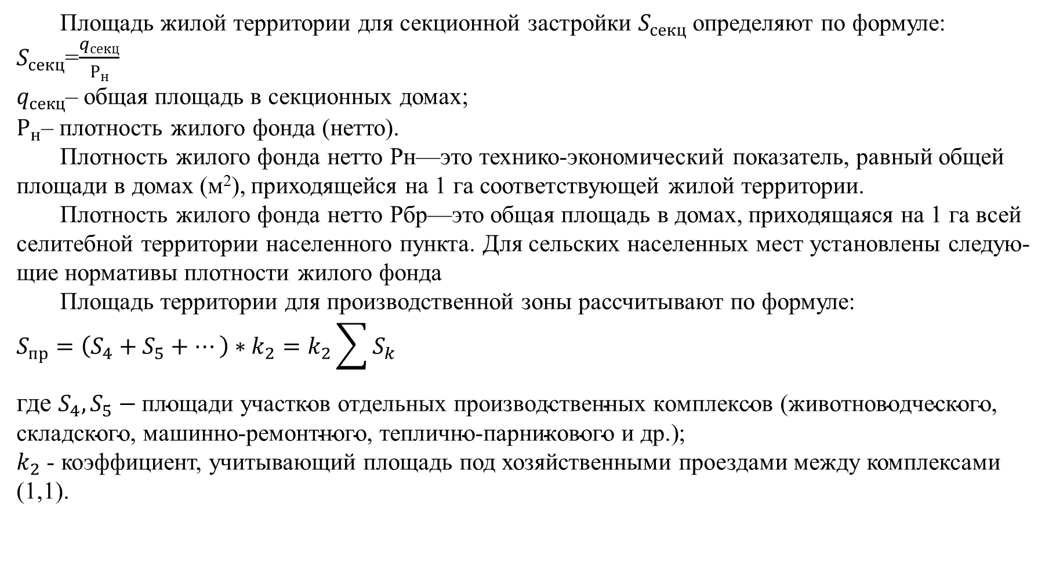
Площадь жилой территории для секционной застройки $S_{секц}$ определяют по формуле:
$S_{секц}$=$\frac{q_{секц}}{Р_{н}}$
$q_{секц}$– общая площадь в секционных домах;
$Р_{н}$– плотность жилого фонда (нетто).
Плотность жилого фонда нетто Рн—это технико-экономический показатель, равный общей площади в домах (м²), приходящейся на 1 га соответствующей жилой территории.
Плотность жилого фонда нетто Рбр—это общая площадь в домах, приходящаяся на 1 га всей селитебной территории населен­ного пункта. Для сельских населенных мест установлены следую­щие нормативы плотности жилого фонда
Площадь территории для производственной зоны рассчитыва­ют по формуле:
$$S_{пр}=\left(S_{4}+S_{5}+…\right)∗k_{2}=k_{2}\sum{S_{k}}$$ где $S_{4}, S_{5}−\text{площади участков отдельных производственных комп­лексов (животноводческого, складского, машинно−ремонтного, теплично−парникового и др.);}$
$k_{2}$ - коэффициент, учитывающий площадь под хозяйствен­ными проездами между комплексами (1,1).

Slide 23
9.расчеты по благоустройству сельского населенного пункта
Проектирование мероприятий по инженерному благоустройству населенных мест осуществляется после составления проекта планировки или частично в процессе его разработки. При этом проводят специальные расчеты. Однако по некоторым мероприятиям необходимо иметь данные еще до сос­тавления проекта планировки: водоснабжение, канализация и электроснабжение.
Водоснабжение. Для решения вопросов о том, достаточен ли дебит имеющихся водоисточников, сколько требуется артезианских скважин, можно ли подключить новостройки к имеющемуся во­допроводу и др., необходимо знать максимальный суточный объем водопотребления. Этот объем определяют по нормам среднесуточ­ного недопотребления с учетом коэффициента суточной неравно­мерности.
Канализация. Предварительные расчеты заключаются в опре­делении количества сточных вод, поступающих через систему кана­лизации на очистные сооружения. Место участка для очистных сооружений устанавливается в проекте планировки, а размер участ­ка зависит от количества сточных вод. Ориентировочно его прини­мают в размере 80% от объема водопотребления.

Slide 24
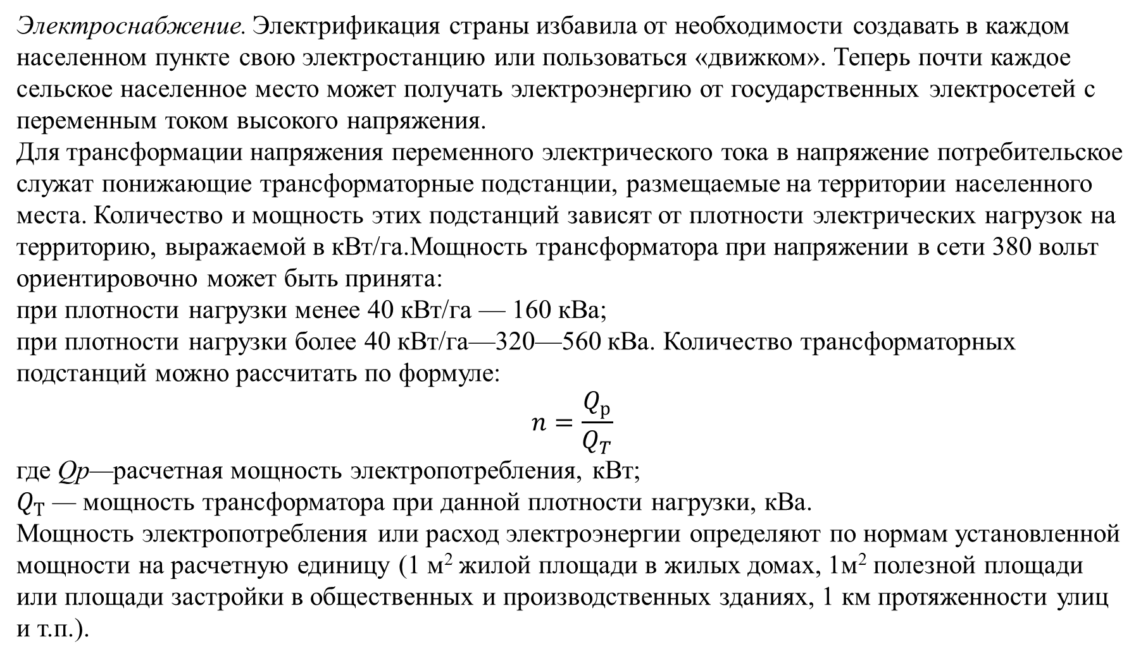
Электроснабжение. Электрификация страны избавила от необ­ходимости создавать в каждом населенном пункте свою электро­станцию или пользоваться «движком». Теперь почти каждое сель­ское населенное место может получать электроэнергию от госу­дарственных электросетей с переменным током высокого напряже­ния.
Для трансформации напряжения переменного электрического тока в напряжение потребительское служат понижающие транс­форматорные подстанции, размещаемые на территории населен­ного места. Количество и мощность этих подстанций зависят от плотности электрических нагрузок на территорию, выражаемой в кВт/га.Мощность трансформатора при напряжении в сети 380 вольт ориентировочно может быть принята: при плотности нагрузки менее 40 кВт/га — 160 кВа; при плотности нагрузки более 40 кВт/га—320—560 кВа. Коли­чество трансформаторных подстанций можно рассчитать по фор­муле:
$$n=\frac{Q_{р}}{Q_{T}}$$ где Qp—расчетная мощность электропотребления, кВт;
$Q_{Т}$ — мощность трансформатора при данной плотности на­грузки, кВа.
Мощность электропотребления или расход электроэнергии оп­ределяют по нормам установленной мощности на расчетную еди­ницу (1 м² жилой площади в жилых домах, 1м² полезной площади или площади застройки в общественных и производственных зда­ниях, 1 км протяженности улиц и т.п.).

